Slide 1

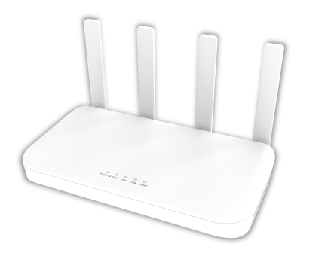
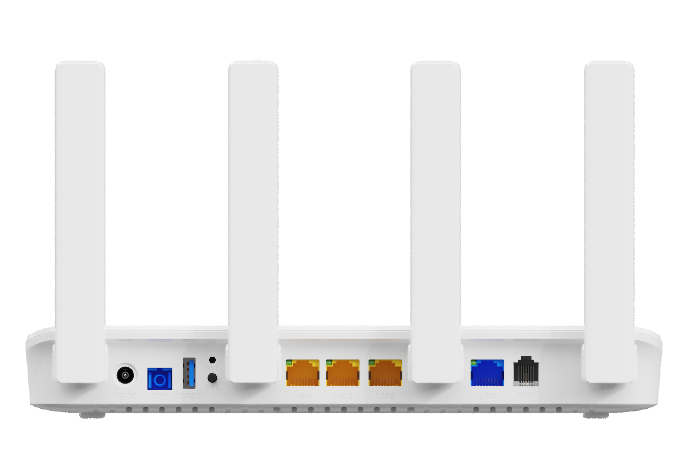














HG3110AX
10G PON+1*2.5GE+3*GE+1*POTS+1*USB3.0+WiFi 6 HGU光猫
(PON口可选 10G EPON 或 XG-PON 或 XGS-PON)
产品关键特性:
采用Realtek的
10G PON芯片平台
新一代WiFi6
支持2.4GHz & 5GHz双频
速率可达 3 Gbps
支持IPv4/IPv6双栈
提供USB3.0接口
支持U盘/打印机
产品简介:
本产品采用最新的WiFi 6(AX3000)技术，支持IEEE 802.3av(10G-EPON)/ITU-T G.987(XG-PON)/ITU-T G.9807.1 (XGS-PON) PON接口标准和IEEE802.11ax(WiFi 6)接口标准。芯德科技的10G PON HGU HG3110AX支持三网融合业务，通过以太网、Wi-Fi、FXS和USB标准接口实现数据、语音和视频业务，帮助互联网服务提供商提供GPON限制的超过2.5Gbps的互联网服务。
HG3110AX内置以太网LAN接口，1个2.5GE BASE-T接口和3x1GE BASE-T接口，支持超快设备连接，并提供基于MU-MIMO OFDMA 2x2 2.4GHz MIMO和5Ghz 2x2 MIMO Wi-Fi天线先进的WLAN接口，支持2.4GHz和5Ghz无线频段802.11a/b/g/n/ac/ax标准，可用于视频、电子邮件、上网冲浪、文件上传/下载和在线游戏等互联网应用，并通过POTS端口提供VoIP服务。
产品应用图:
VoIP
Internet
HG3110AX
OLT
SC/UPC
10G EPON OLT或
XGPON OLT 或
XGSPON OLT
WiFi终端
IP摄像头
IPTV
2.5GbE
接口
话机
电脑
VSOL产品资料 | Updated: 20 -12 - 2021 | Rev.1.3| www.vsolcn.com

Slide 2
硬件参数
功能参数
产品尺寸 | 244mm*131mm*36mm (L*W*H)
产品净重 | 425g
工作环境 | 工作温度:0 ~ +55°C 工作湿度:5 ~ 90% (非冷凝)
存储环境 | 存储温度: -30 ~ +60°C 存储湿度: 5 ~ 90% (非冷凝)
电源适配器 | 12V/2A
电源功率 | 24W
业务接口 | 1*2.5GE+3*GE+1*POTS+1*USB3.0+WiFi 6
指示灯 | PON/LOS, WAN, USB, PHONE, WIFI
运维功能 | 支持WEB/TELNET/OAM/OMCI/TR069 支持私有的OAM/OMCI协议和支持通过芯德OLT实现全业务统一网管
上网方式 | 支持桥接/路由模式
支持组播 | 支持IGMP v1/v2/v3, IGMP snooping 支持MLD v1/v2 snooping
VoIP协议 | 支持SIP和IMS SIP，兼容性好 支持G.711a/G.711u/G.722/G.729语音编码 支持回声消除/语音激活检测/柔和噪声生成/DTMF Relay功能 支持T.30/T.38传真模式 支持主叫号码显示/呼叫等待/呼叫前转/呼叫转移/呼叫保持/三方会议功能 支持基于GR-909的电话线路测试
WIFI | 支持Wi-Fi 6: 802.11a/n/ac/ax 5GHz & 802.11g/b/n/ax 2.4GHz WiFi加密模式:WEP-64/WEP-128/ WPA/ WPA2/WPA3 支持OFDMA, MU-MIMO,动态QoS, 1024-QAM 智能支持2.4GHz and 5GHz双频合一接入(单SSID) 支持WIFI Easy-mesh 功能
L2协议 | 支持802.1D&802.1ad 桥接、802.1p Cos, 802.1Q VLAN
L3协议 | 支持IPv4/IPv6, DHCP Client/Server,PPPoE, NAT, DMZ, DDNS
防火墙 | 防范DDOS病毒攻击, 支持基于ACL/MAC /URL的包过滤功能
接口参数
PON接口 | 10G PON: Class B+ SC单模, SC/UPC光纤接口 发射功率: 8dBm 接收灵敏度: -29.5dBm 过载光功率: -7dBm 传输距离: 20km 波长: 10G EPON: 下行1577nm/上行1310nm XG(S)-PON:下行1577nm/上行1270nm
10G PON标准 | IEEE 802.3av(10G-EPON) ITU-T G.987(XG-PON) ITU-T G.9807.1 (XGS-PON)
应用接口 | 1*2.5GE, 速率自适应,RJ45口 3*GE, 速率自适应,RJ45口 1*POTS, RJ11口 1*USB3.0
天线 | 4 ×5dBi外置天线
USB接口 | 1×USB 3.0（可接USB盘和网络打印机）
产品型号 | 接口参数 | 产品配件
HG3110AX | 1*2.5GE+3*GE+1*POTS+USB3.0+WiFi 6 | AC-DC电源适配器: DC12V / 2A
公司官网: https://www.vsolcn.com/ Email: sales@ftthcpe.com support@ftthcpe.com

